Slide 1
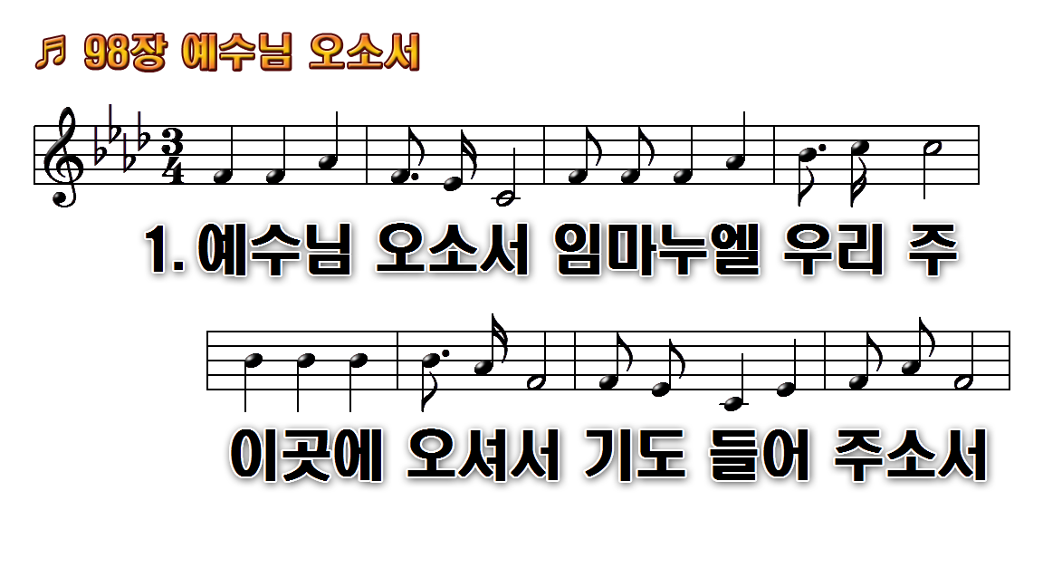
1.예수님 오소서 임마누엘 우리
2.예수님 오소서 임마누엘 우리
3.예수님 오소서 임마누엘 우리

Slide 2
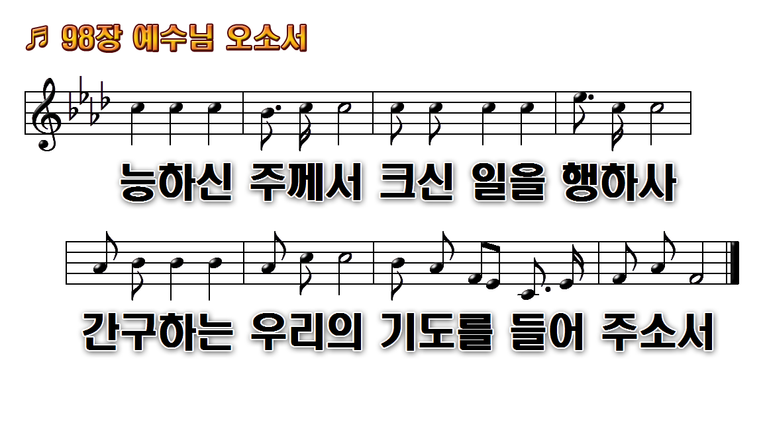
1.예수님 오소서 임마누엘 우리
2.예수님 오소서 임마누엘 우리
3.예수님 오소서 임마누엘 우리

Slide 3
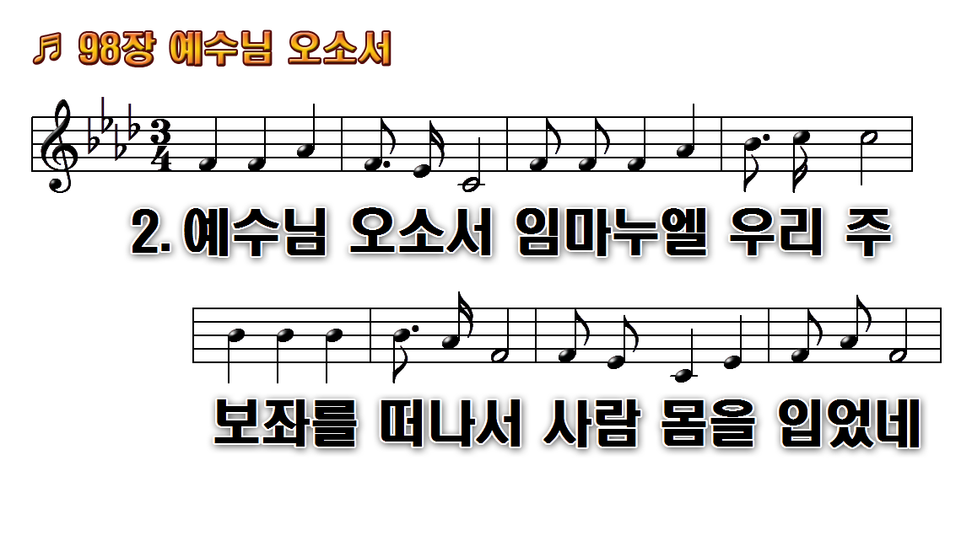
1.예수님 오소서 임마누엘 우리
2.예수님 오소서 임마누엘 우리
3.예수님 오소서 임마누엘 우리

Slide 4
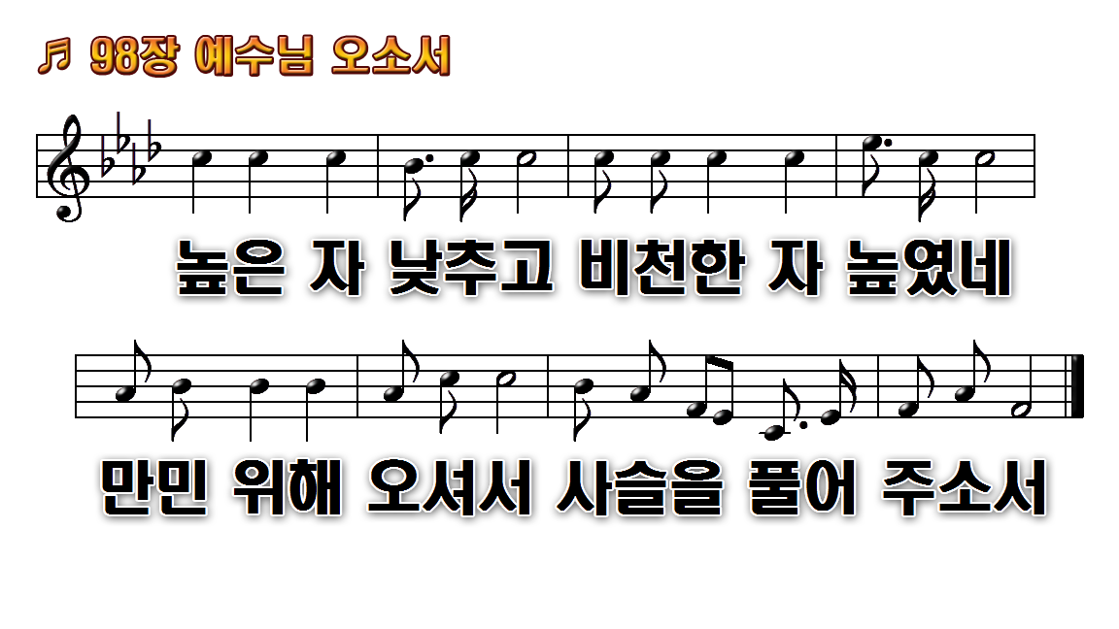
1.예수님 오소서 임마누엘 우리
2.예수님 오소서 임마누엘 우리
3.예수님 오소서 임마누엘 우리

Slide 5
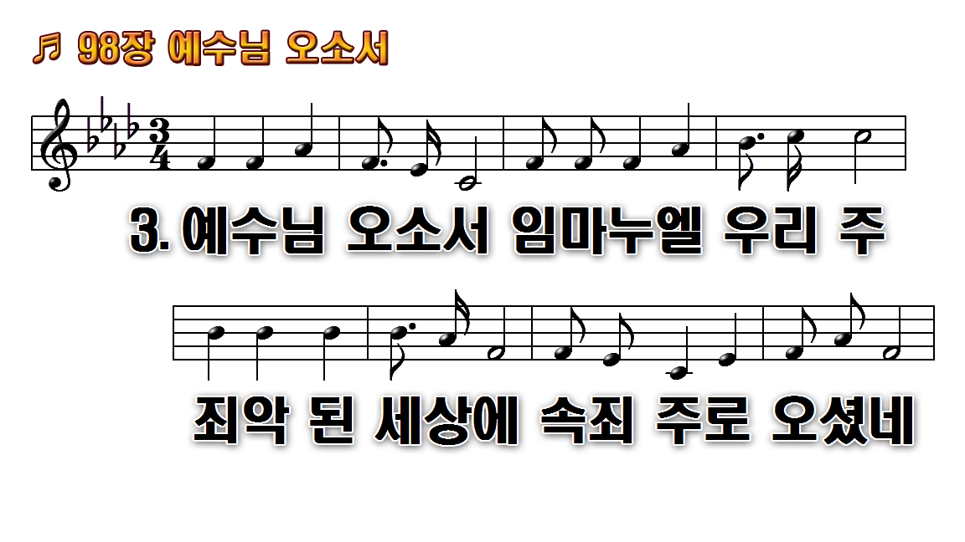
1.예수님 오소서 임마누엘 우리
2.예수님 오소서 임마누엘 우리
3.예수님 오소서 임마누엘 우리

Slide 6
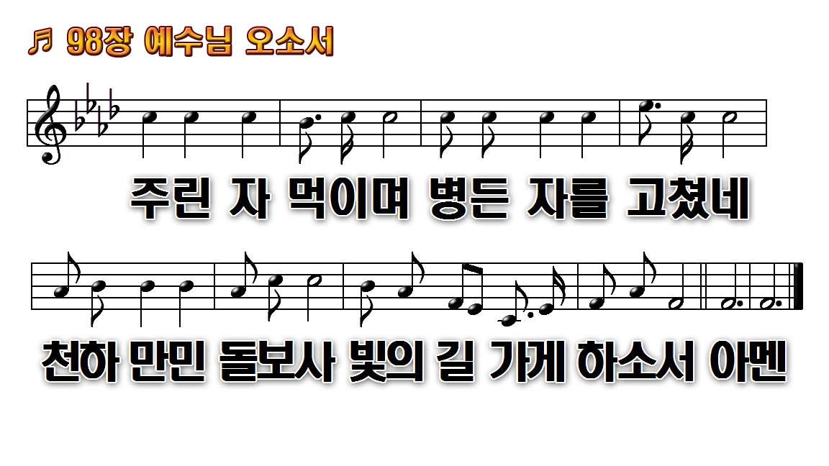
1.예수님 오소서 임마누엘 우리
2.예수님 오소서 임마누엘 우리
3.예수님 오소서 임마누엘 우리

Slide 7
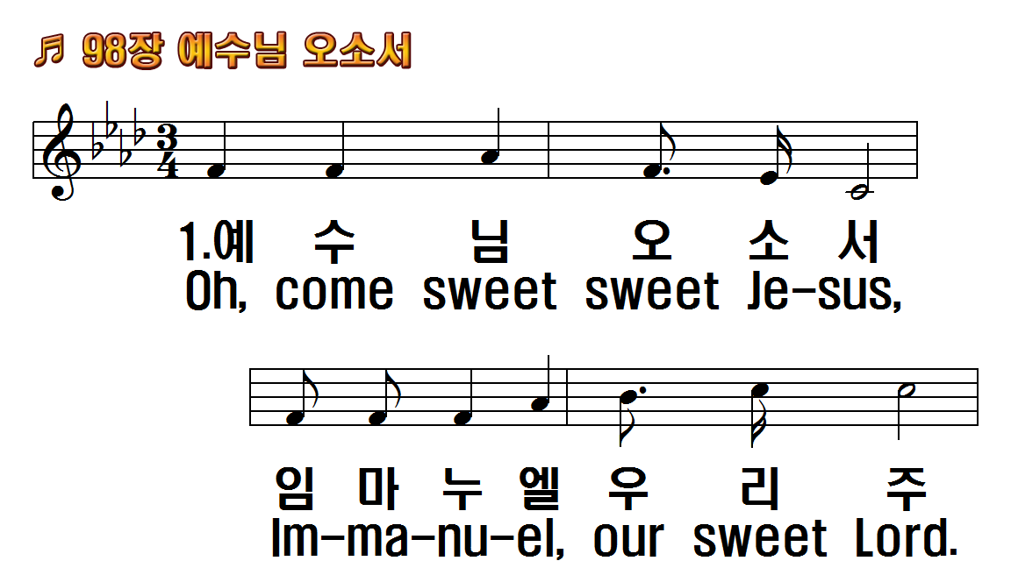
1.예수님 오소서 임마누엘
2.예수님 오소서 임마누엘
3.예수님 오소서 임마누엘
1.Oh, come sweet sweet
2.Oh, come sweet sweet
3.Oh, come sweet sweet

Slide 8
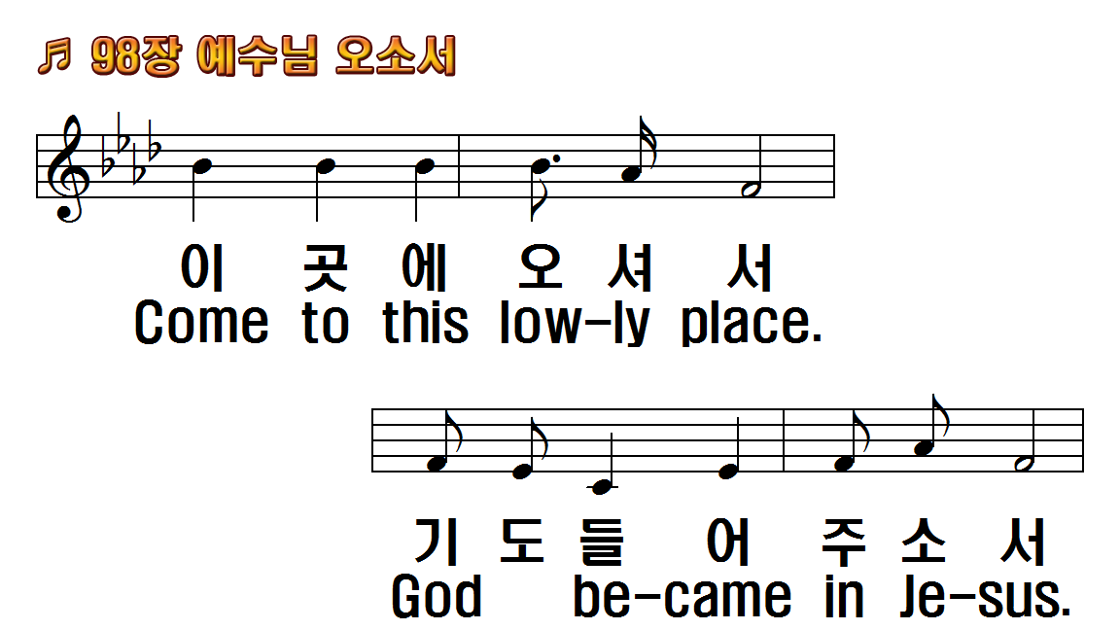
1.예수님 오소서 임마누엘
2.예수님 오소서 임마누엘
3.예수님 오소서 임마누엘
1.Oh, come sweet sweet
2.Oh, come sweet sweet
3.Oh, come sweet sweet

Slide 9
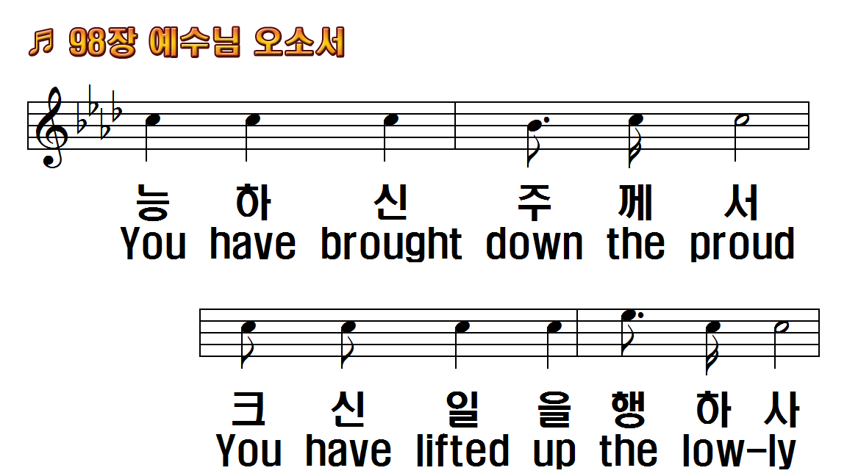
1.예수님 오소서 임마누엘
2.예수님 오소서 임마누엘
3.예수님 오소서 임마누엘
1.Oh, come sweet sweet
2.Oh, come sweet sweet
3.Oh, come sweet sweet

Slide 10
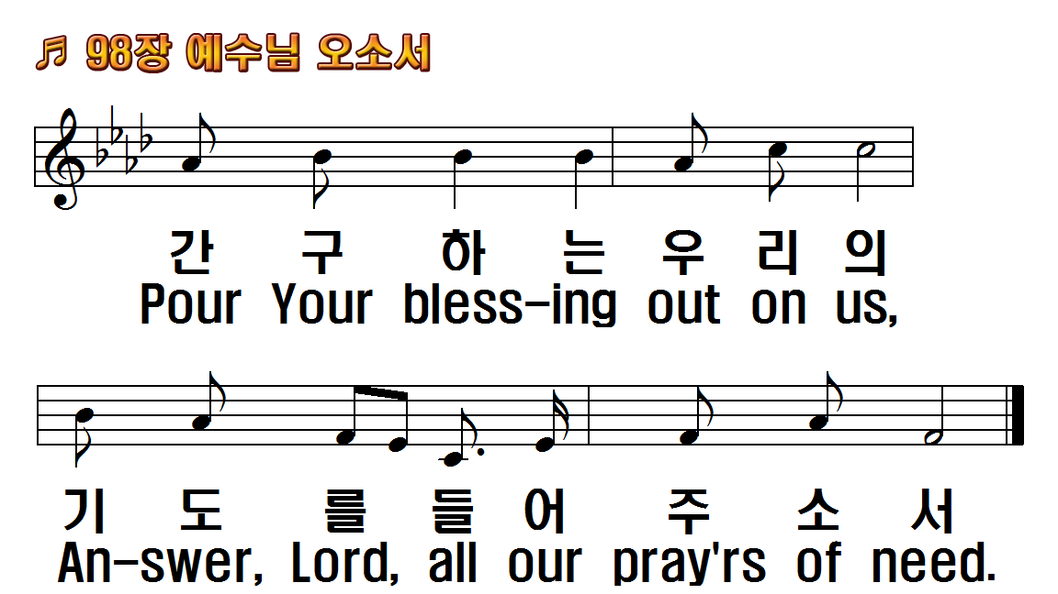
1.예수님 오소서 임마누엘
2.예수님 오소서 임마누엘
3.예수님 오소서 임마누엘
1.Oh, come sweet sweet
2.Oh, come sweet sweet
3.Oh, come sweet sweet

Slide 11

1.예수님 오소서 임마누엘
2.예수님 오소서 임마누엘
3.예수님 오소서 임마누엘
1.Oh, come sweet sweet
2.Oh, come sweet sweet
3.Oh, come sweet sweet

Slide 12
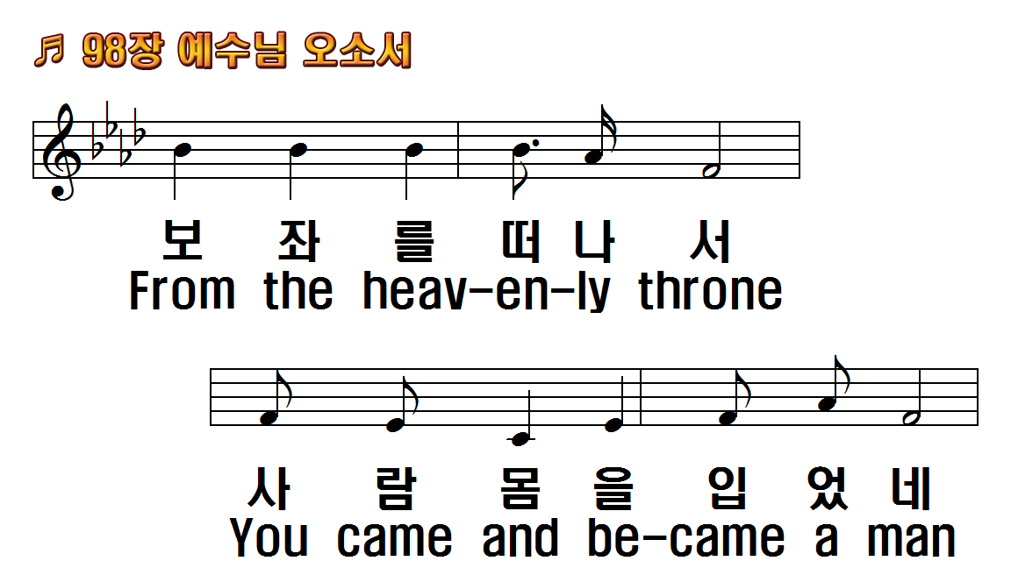
1.예수님 오소서 임마누엘
2.예수님 오소서 임마누엘
3.예수님 오소서 임마누엘
1.Oh, come sweet sweet
2.Oh, come sweet sweet
3.Oh, come sweet sweet

Slide 13
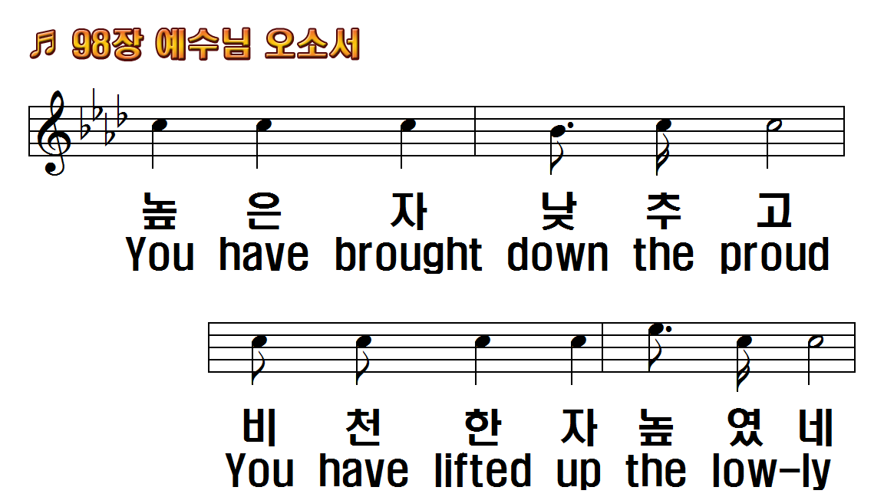
1.예수님 오소서 임마누엘
2.예수님 오소서 임마누엘
3.예수님 오소서 임마누엘
1.Oh, come sweet sweet
2.Oh, come sweet sweet
3.Oh, come sweet sweet

Slide 14
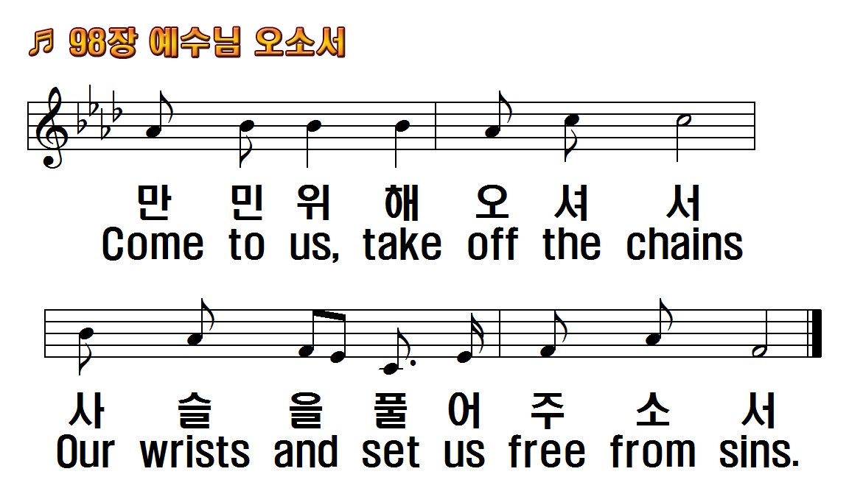
1.예수님 오소서 임마누엘
2.예수님 오소서 임마누엘
3.예수님 오소서 임마누엘
1.Oh, come sweet sweet
2.Oh, come sweet sweet
3.Oh, come sweet sweet

Slide 15

1.예수님 오소서 임마누엘
2.예수님 오소서 임마누엘
3.예수님 오소서 임마누엘
1.Oh, come sweet sweet
2.Oh, come sweet sweet
3.Oh, come sweet sweet

Slide 16
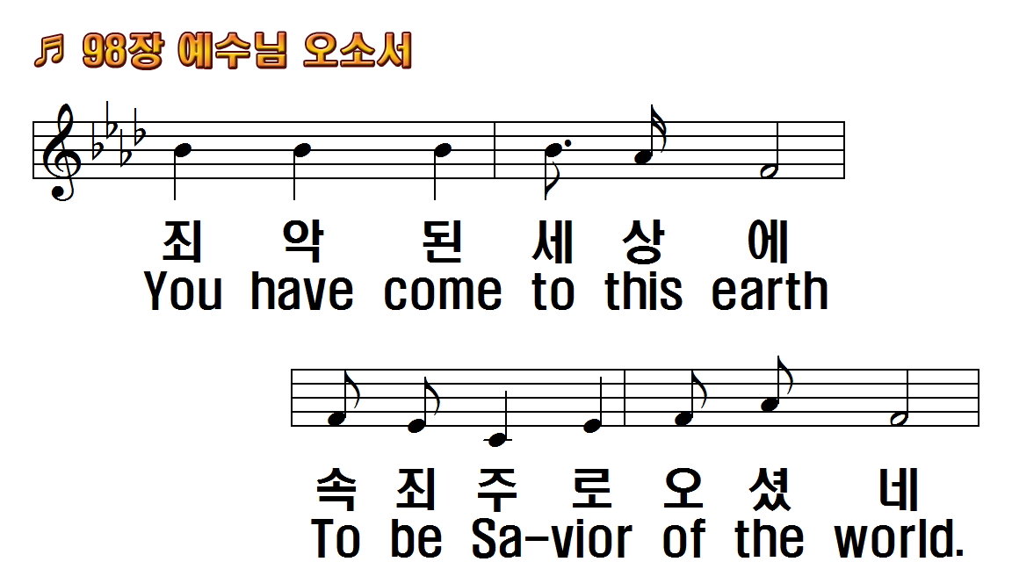
1.예수님 오소서 임마누엘
2.예수님 오소서 임마누엘
3.예수님 오소서 임마누엘
1.Oh, come sweet sweet
2.Oh, come sweet sweet
3.Oh, come sweet sweet

Slide 17
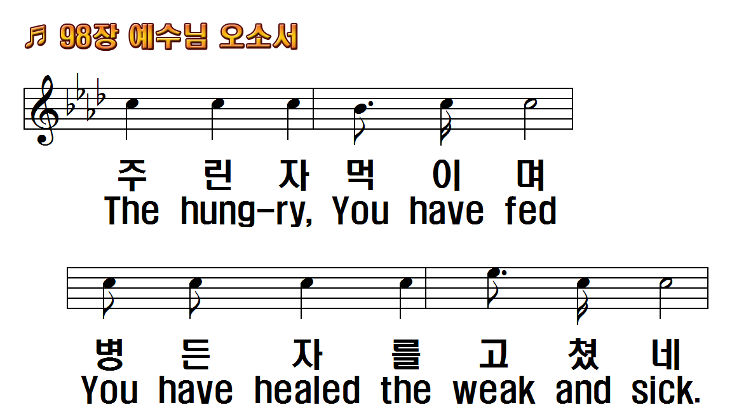
1.예수님 오소서 임마누엘
2.예수님 오소서 임마누엘
3.예수님 오소서 임마누엘
1.Oh, come sweet sweet
2.Oh, come sweet sweet
3.Oh, come sweet sweet

Slide 18
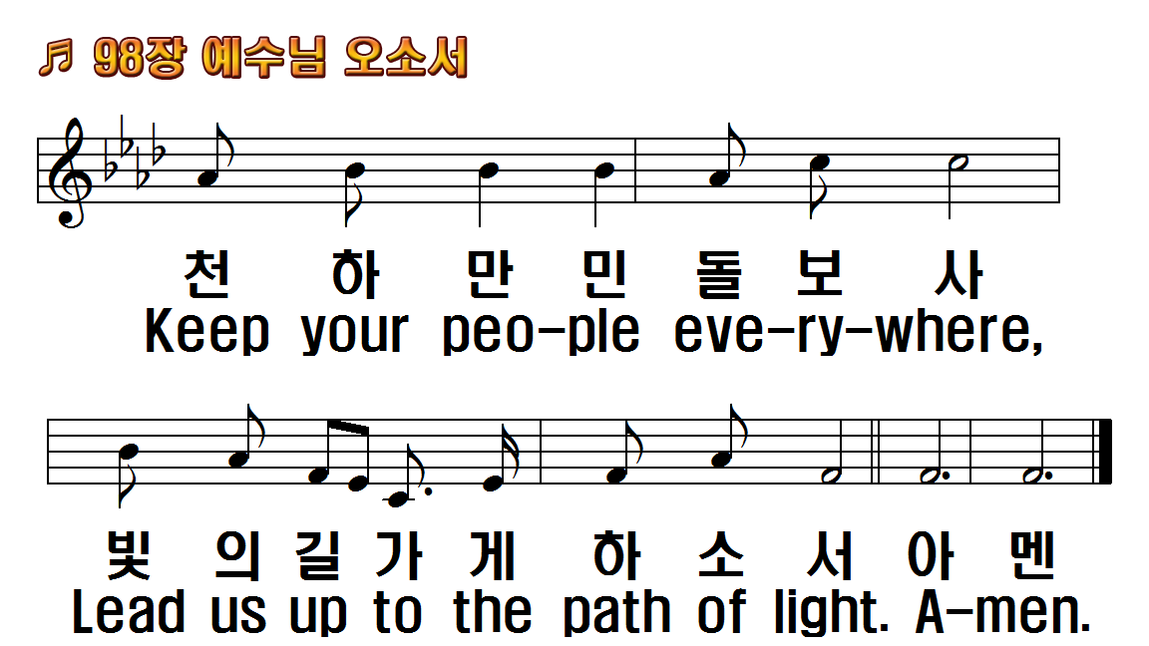
1.예수님 오소서 임마누엘
2.예수님 오소서 임마누엘
3.예수님 오소서 임마누엘
1.Oh, come sweet sweet
2.Oh, come sweet sweet
3.Oh, come sweet sweet

